Slide 1
Edu-Master Periodic Table 교육용 원소 주기율표 어플

Slide 2
목차
1. 팀원 소개
이번 융합 프로젝트를 함께
진행한 팀원을 간단히 소개
2. 주제 및 개발 목적
어플리케이션 개발의 주요 목적과 주제에 대하여
3. 개발 과정
n주마다 진행된 어플리케이션 개발성과에 대한 보고
4. 어플리케이션 소개
개발 완료한 어플리케이션에 대한 자세한 소개
5. 향후 발전 가능성
추후 보완 및 발전 가능한 부분에 대한 소고
6. 시연
완성된 어플리케이션을 실제 구동시키는 영상발표

Slide 3
팀원 소개

Slide 4
1-1. 팀원 소개
컴퓨터학부
2013105084 임영규
컴퓨터학부
2013105080 이지원
컴퓨터학부
2013105087 장호택
미술학부
2013064041 정하현
미술학부
2013064030 이나연 (휴학)

Slide 5
1-2. 팀원 역할
임영규
프로젝트 총괄, UI 구현
이지원
3D 모델 이식, 프로젝트 설계
장호택
데이터 수집 및 검색 구현, 테스트 및 디버깅
정하현
UI 디자인, 3D 모델링
미술학부
2013064030 이나연 (휴학)

Slide 6
주제 및 개발 목적
프로젝트 목표로 선정한 어플리케이션의 개발목적과 주제

Slide 7
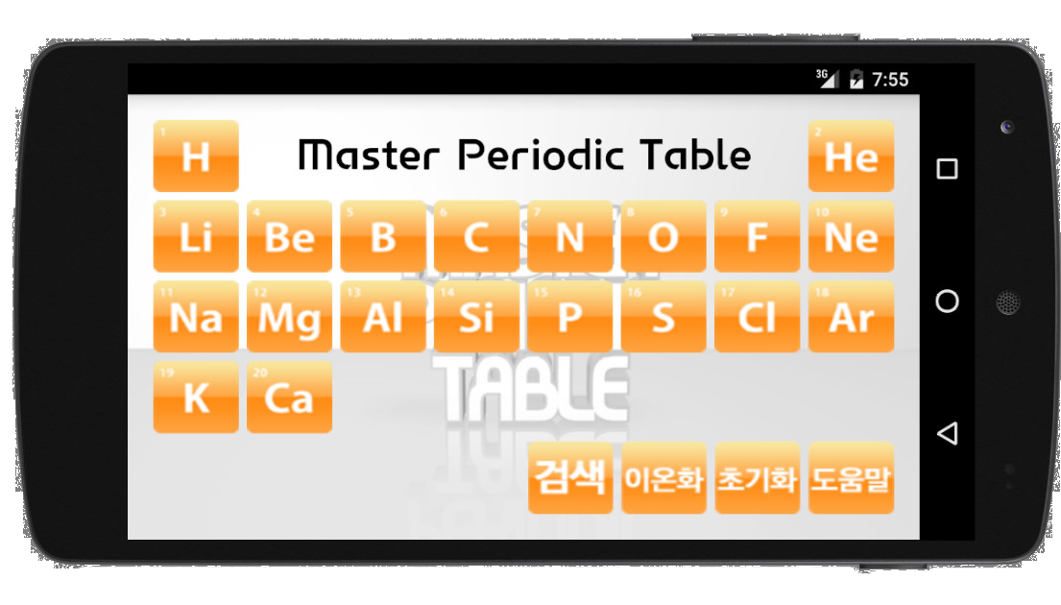
2-1. Edu-Master Periodic Table이란?
안드로이드 OS에서 실행되며,
주기율표의 원소와 화합물 검색기능을 제공해주고,
해당 화합물이나 분자의 정보를 알려주는 어플리케이션

Slide 8
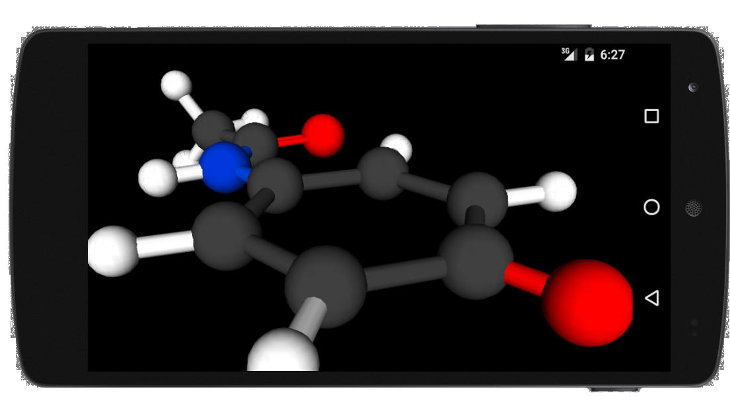
2-2. Edu-Master Periodic Table의 화합물 3D 모델

Slide 9
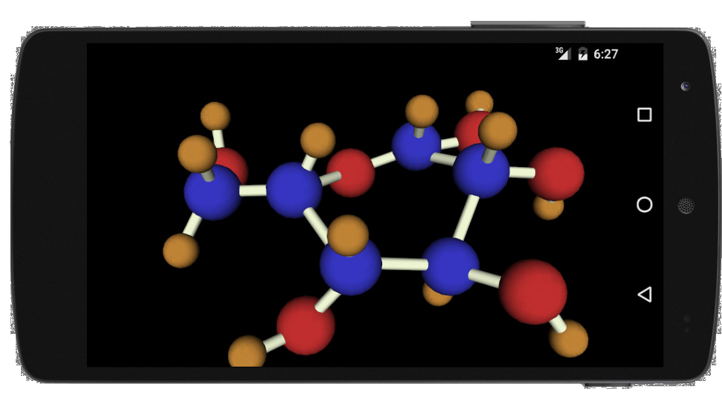
2-3. Edu-Master Periodic Table의 화합물 3D 모델

Slide 10
2-5. 어플리케이션 활용 방안
재능 기부를 통한 일선 교육 현장에서 사용 가능한 어플
기업의 후원을 받아 모든 원소에 대한 정보를 포함

Slide 11
개발 과정
매주 진행된 어플리케이션 개발 과정에 대한 보고

Slide 12
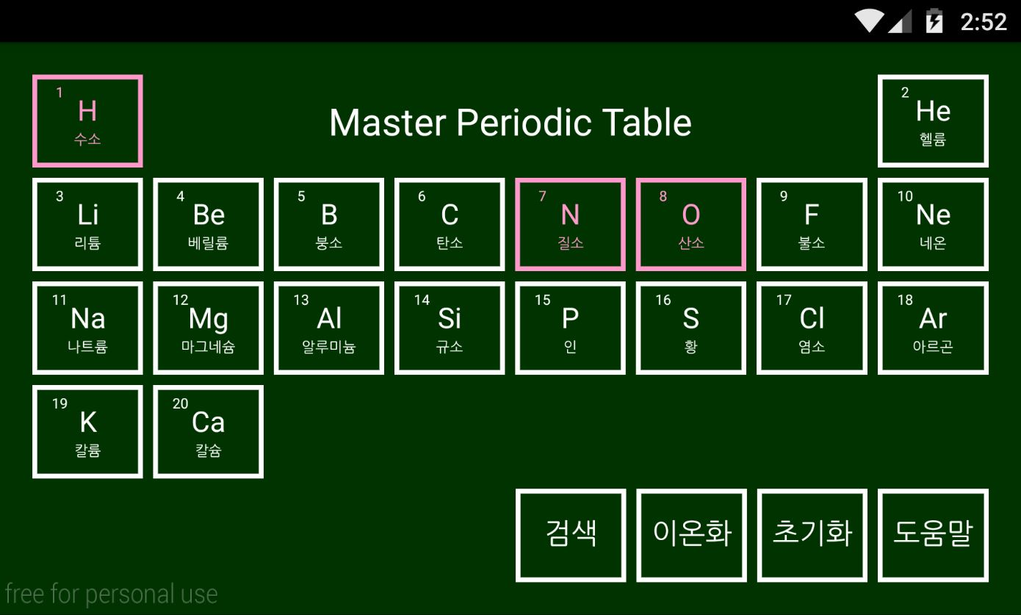
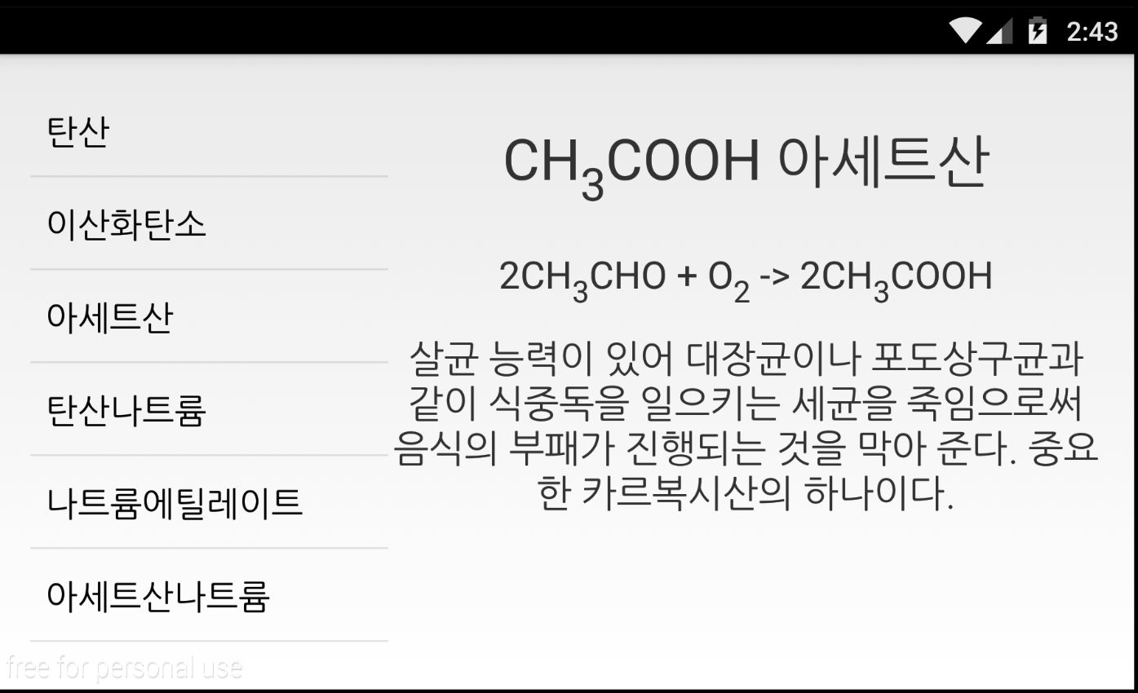
3-1. 1~5주차
주기율표 및 이온화 기능 구현
화합물 검색 기능 구현

Slide 13
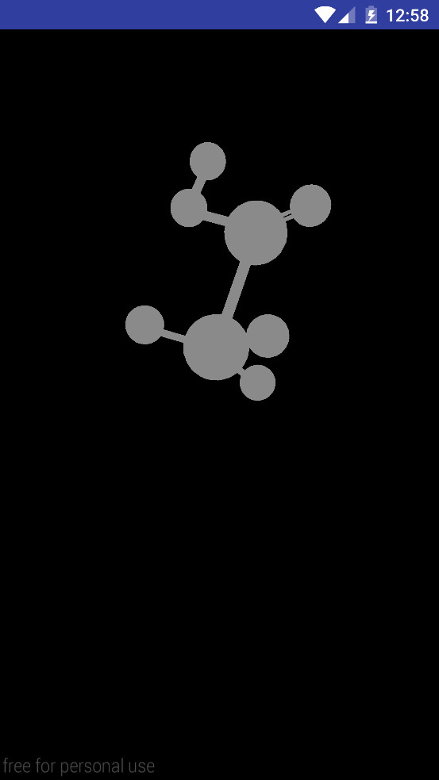
3-2. 6~7주차
OBJECT 파일을 읽어서 3D 모델을 표현!
하지만 입체감이 전혀 없음

Slide 14
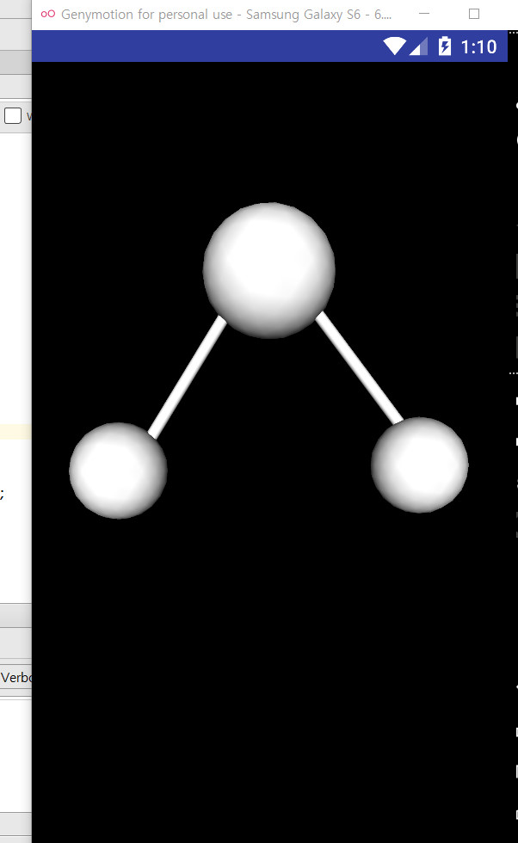
3-3. 8~9주차
Ambient Light와 Diffuse Light를 적용하여 광원효과를 적용하여 입체감 생성!
하지만 색이 없음

Slide 15
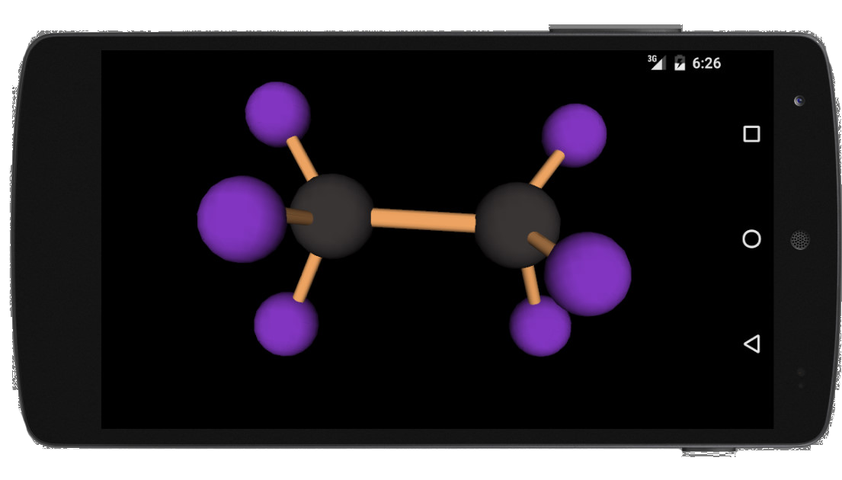
3-4. 10주차
여러가지 시도 끝에
MTL 파일과 BMP 파일을 이용하여 3D 오브젝트에 색을 넣음

Slide 16
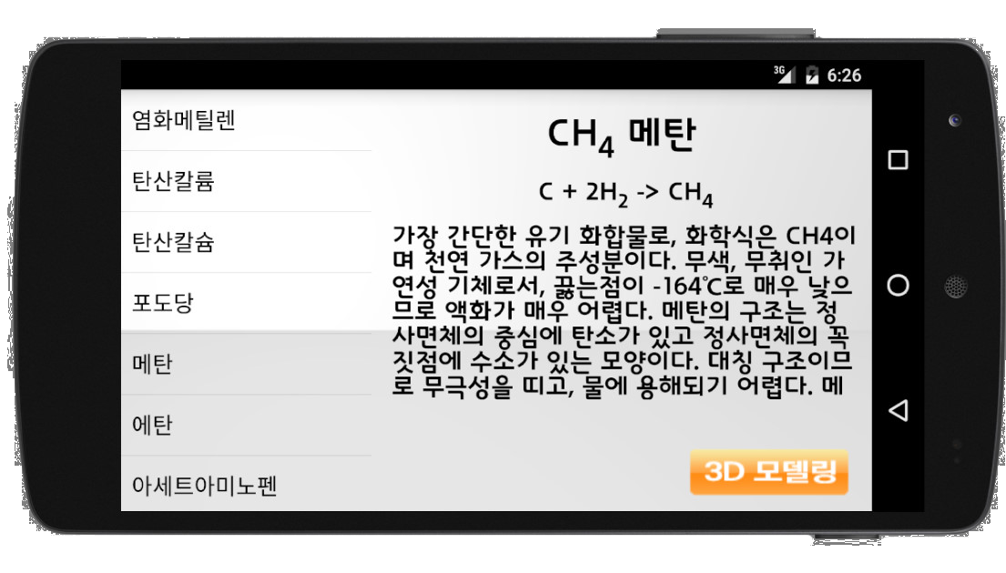
3-5. 11주차
UI 개선 및 소스코드 최적화, 마무리

Slide 17
상세한 소개
어플리케이션 개발에 대한 자세한 소개

Slide 18




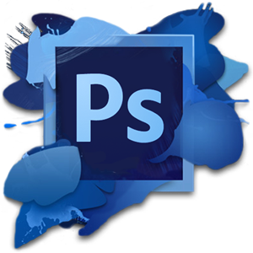
4-1. 사용한 툴
3DS MAX
Android Studio
Geny Motion
Cinema4D
Photoshop

Slide 19




4-2. 사용한 언어 및 APIs
Android APIs
JAVA
OpenGL
Min3D

Slide 20
4-3. 어플리케이션 구조
주기율표
도움말
이온화
화합물 검색
3D 모델

Slide 21
4-4. 3D 모델 제작 과정 (3DS MAX)
동일한 Texture 파일을 공유해서 쓰기 위해 radius, segment, height 등의 모델링 값을 미리 통일시켜 duplicate 후 분자 모형을 구성. 색상 적용.
UV를 펴고 texture파일 생성 후 material창에서 bmp를 불러들여 모델링에 입힘. Obj export과정 에서 mapping 파일을 함께 내보냄.

Slide 22
4-5. 3D 모델 제작 과정 (Cinema4D)
분자 모델링은 3DsMAX에서 제작, C4D로는 바탕화면의 3D타이틀을 제작. 적당한 크기의 3d타이틀을 만들고, 메테리얼에서 색상, luminous, reflection값 주고 바닥과 뒷 배경, 라이트 생성.
시야 조절 후 저장, 포토샵으로 불러와서 적당한 후가공. 배경화면으로 활용

Slide 23
4-6. 3D 모델 Porting 과정
OBJ 파일을 안드로이드 상에서 Parsing
Ambient Light와 Diffuse Light를 추가하여 광원효과 생성
MTL 파일을 읽어서 BMP 파일을 사용하여 색을 입힘
사용자의 입력에 따른 가상 트랙볼 구현 (회전 가능)

Slide 24
향후 발전 가능성
어플리케이션이 어떻게 발전될 수 있는가?

Slide 25
5-1. 자동 3D모델 제작 기능
분자모델을 일일이 제작하지 않고 자체 스크립트 언어와 해당 언어의 컴파일러를 제작하여, 대부분의 화학식 및 분자모델에 대하여 스스로 어플리케이션 내에서 3D 모델을 생성할 수 있도록 하는 것.

Slide 26
5-2. 실감나는 분자모델
좀 더 나은 3D 엔진 혹은 Library를 사용하여, Anti-Aliasing을 적용한 부드러운 가장자리와, Phong Reflection을 적용하여 좀 더 사실적인 광원 효과를 구현

Slide 27
5-3. 좀 더 많은 데이터
현재 구현된 주로 쓰이는 20개의 원소들에 추가하여, 여러 인터넷 Wiki와 OpenAPI를 활용해 주기율표 114종의 원소들을 포함하는 검색 결과를 제공하는 것

Slide 28
시연

Slide 29
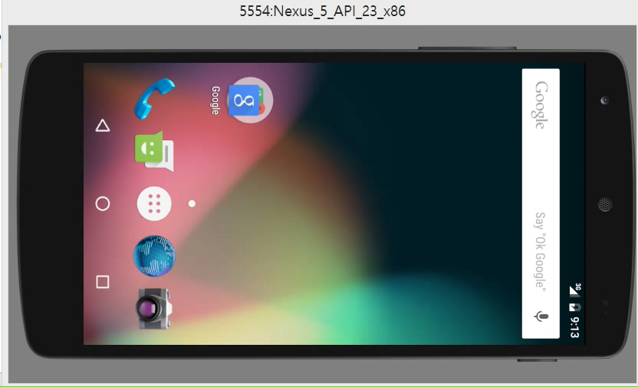

Slide 30
THANKS!
QnA?

